Slide 1


地域用研修プログラム
（１）いじめ問題に関する基本的な内容
「高知家」いじめ予防等プログラム
高知県教育委員会 人権教育・児童生徒課
Notes:
自己紹介
話をさせていただく貴重な場をいただき、ありがとうございます。
今日はテーマ
子ども自身が、いじめをしない、許さない、また、いじめに気づき、
いじめをなくす行動ができること・・・
そのために学校や地域ができること
一緒に考えていきましょう。

Slide 2

アイスブレイク
○自己紹介
１お近くの方と「こんにちは」のやりとりを
私は○○の大好きな○○です。
私にとって、
いまの季節は、・・・・・です。なぜなら・・・だからです
よろしくお願いします。（話を聞いての感想もＯＫです）
２ やりとりは３０秒程度、合図と同時に入れ替わってください。
Notes:
・集まっている方で自己紹介をして心をほぐしていただきましょう。
・今日の出会いはきっと素敵な出会いです。それを今日は感じてください。
読む
・２回繰り返します。２人の方とは関わってください。顔見知りじゃない方に声をかけてみてください。
それではどうぞ。
・ありがとうございました。
みなさん積極的に動いてくださったように思います。
・どうですか。さっきと比べて少し知り合えた人が増えた分、安心感や居心地がよくなったように思いませんか。
今日お話をする内容も、実はそういったことなんです。

Slide 3

今日の内容
１ いじめ問題に関する基本的なこと
２ 私たち大人ができること
今日のねらい（例）
「いじめの問題に関することを知り
できることを考える」

Slide 4
いじめの定義

Slide 5
いじめの定義 いじめ防止対策推進法 第2条
児童等に対して、当該児童等が在籍する学校に在籍している等、当該児童等と一定の人的関係にある他の児童等が行う心理的又は物理的な影響を与える行為（インターネットを通じて行われるものを含む。）であって、当該行為の対象となった児童等が心身の苦痛を感じているものをいう
力の差
継続的
意図的
広範ないじめ概念
Notes:
○ 広範ないじめの定義
・いじめ防止対策推進法第２条でいじめの定義が示されています。
・他の子どもがいじめを意図した、していないに関わらず、被害を受けた子どもが苦痛を感じていればいじめとなります。
・以前に比べ、より広範ないじめの概念になっています。

Slide 6
いじめの定義の変遷
平成１７年度までと平成２５年の法制定でのいじめの定義は大きく変わっています。
平成１７年度まで
（平成１８年度以前の問題行動調査の定義）
①自分より弱い者に対して一方的に、②身体的・心理的な攻撃を継続的に加え、③相手が深刻な苦痛を感じているもの
平成１８年度から
（平成１８年度以降の問題行動調査の定義）
①一定の人間関係のある者から、②心理的、物理的な攻撃を受けたことにより、③精神的な苦痛を感じているもの
「自分より弱いもの」「一方的に」「継続的に」「深刻な」といったいわゆる社会通念上の捉えを削除。
平成２５年度より いじめ防止対策推進法（法により定義を明確化）
児童等に対して、当該児童等が在籍する学校に在籍している等、当該児童等と一定の人的関係にある他の児童等が行う心理的又は物理的な影響を与える行為（インターネットを通じて行われるものを含む。）であって、当該行為の対象となった児童等が心身の苦痛を感じているものをいう。
Notes:
・これは、いじめの定義の変遷です。
・平成１７年以前は、「力の差」「継続的」「意図的」といったいわゆる社会通念上のいじめが定義としてありました。
・平成１８年度からは、いわゆる社会通念上の捉えは削除され、今のいじめの定義に近いものになっていますが、②の心理的、物理的な攻撃を受けたことによりの「攻撃」が現在と違うところです。
・平成２５年度にいじめ防止対策推進法が策定されて、いじめの定義が現在のものになっています。
・こうした定義になった背景には、「プロレスごっこだ」「じゃれあっているだけ」などと言い逃れ、いじめを認めようとしないこともしばしばあるので、子どもの尊厳を守ることを大前提に、いじめ被害を見落とさず、見逃さず、苦痛を訴えている子どもを救おうとする強いねらいがあるといえます。

Slide 7
広範ないじめの概念
法律上のいじめ
社会通念上のいじめ
・「力の差」（強いものが弱いものに対して）
・「継続的」
・「意図的」
誰もが重篤な事態と認識するであろう深刻な事案
このギャップをしっかり認識することが大切
Notes:
・「加害の子どもがいじめを意図して行っていない行為」「悪意のない行為」「偶発的な行為」「継続性がない行為」「相手を特定せずに行った行為」などであっても、その行為を受け止めた子どもが心身の苦痛を感じている場合は、「いじめ」に該当し、いわば水色の枠になります。
・このようないじめは、大人社会のパワーハラスメントやセクシュアルハラスメントなどといった社会問題と重ねることができます。
・悪意でない言葉といっても、相手が不快や苦痛と感じれば、その行為は、ハラスメントに当たります。
・したがって、同じ言葉でも人によって受け止め方が違うということを気づかせる必要があります。
・矢印のギャップを認識し、子どものいじめをなくす取組を進めることと合わせて子どもの模範となる大人としての振るまいをしていくことも大切であると考えます。

Slide 8
いじめの定義に関する例示
・けんかやふざけあいであっても、（略）児童生徒が感じる被害性に着目して、いじめに該当するか否かを判断する。
・（インターネット上で悪口を書かれたことを、当該児童生徒が知らずにいる場合など）行為の対象となる児童生徒本人が心身の苦痛を感じていない場合であっても、加害行為を行った児童生徒に(略）法の趣旨を踏まえた適切な対応が必要である。
Notes:
○ いじめの定義に関する例示
・けんかやふざけ合いであっても、子どもの被害性に着目し、いじめか否かを判断するとしています。
・また、インターネット上のいじめなどで当該の子どもがそのことを知らず、心身の苦痛を感じていない場合でも、加害の子どもに対しては、法の趣旨を踏まえた適切な対応が必要です（いじめの定義を限定的に解釈しないように注意）。
・さらに、子どもの好意が、相手側の子どもにとって心身の苦痛であると受け取った場合、これも法の定義である「いじめ」に該当します。
・その場合、「いじめ」という言葉を使わないで指導する柔軟な対応もできます。

Slide 9
いじめの認知
Notes:
いじめの「認知件数」とは、何でしょうか。
認知、つまり、いじめだと認めた数ということですね。

Slide 10
事例①
Ａさんは同じクラスのＢさんにいきなり頭をたたかれた。Ａさんは担任に「Ｂさんに頭をたたかれた」と訴えてきた。担任は、Ｂさんに事実確認したところ、Ａさんをたたいたことを認めたため、厳しく注意した。
ＡさんがＢさんにたたかれたのは、後にも先にもこの日だけである。
Notes:
こんな事案があったら学校はどうしていると思いますか？
（事例を読む）

Slide 11
事例①
Ａさんは同じクラスのＢさんにいきなり頭をたたかれた。Ａさんは担任に「Ｂさんに頭をたたかれた」と訴えてきた。担任は、Ｂさんに事実確認したところ、Ａさんをたたいたことを認めたため、厳しく注意した。
ＡさんがＢさんにたたかれたのは、後にも先にもこの日だけである。
学校はいじめとして対応
・日常「よくあること」と思われがちなことでも、学校はいじめではないかと課題意識をもち、組織で共有を行っている。
Notes:
こんな事例があったとき、学校はどんな対応をするかといいますと、
（クリックをして青枠と下段を読む）
・ニュースで聞く事案でいじめで自殺に追い込まれるほどのもの。そのいくつかは最初はささいなものでした。
・先生方の認識としてじゃれ合いであるとか、グループの遊びに見えたのが本人には苦痛で自ら命を落とすまで追い込まれたケースがあります。
・ならば、学校は、いじめ被害を見落とすこと・見逃すことをさけるためにささいなことでも積極的にいじめと捉え、学校で設置しているいじめの対策組織委員会などで情報を共有し、学校でできる対応を行っていくことで、子供たちが安心して学校生活を送れるようにしています。

Slide 12
事例②
児童Ａは、児童Ｂがいままで学校に着てきたことのない服を着ていることに気づき、Ｂを喜ばせようと「その服、すごく似合っているよ」と言った。
ところが、Ｂの着ていた服は、７歳年上のいとこからもらった古着であったため、ＢはＡから「あなたには流行遅れの古着がよく似合う」と言われたのだと感じ、ひどくショックを受けて、その後、不登校になった。
Notes:
（スライドを読む）

Slide 13
事例②
児童Ａは、児童Ｂがいままで学校に着てきたことのない服を着ていることに気づき、Ｂを喜ばせようと「その服、すごく似合っているよ」と言った。
ところが、Ｂの着ていた服は、７歳年上のいとこからもらった古着であったため、ＢはＡから「あなたには流行遅れの古着がよく似合う」と言われたのだと感じ、ひどくショックを受けて、その後、不登校になった。
学校はいじめの疑いをもって対応
・「悪気はないからいじめにはならない」、
「勘違いだからいじめではない」など、い
じめの定義を限定的に捉えず、子どもの被
害性に着目して対応している。
Notes:
こんな事例があったとき、学校はどんな対応をするかといいますと、
（青枠を読む）
・「悪気はないからいじめにはならない」、 「勘違いだからいじめではない」など、いじめの定義を限定的に捉えず、子どもの被害性に着目して対応しています。

Slide 14
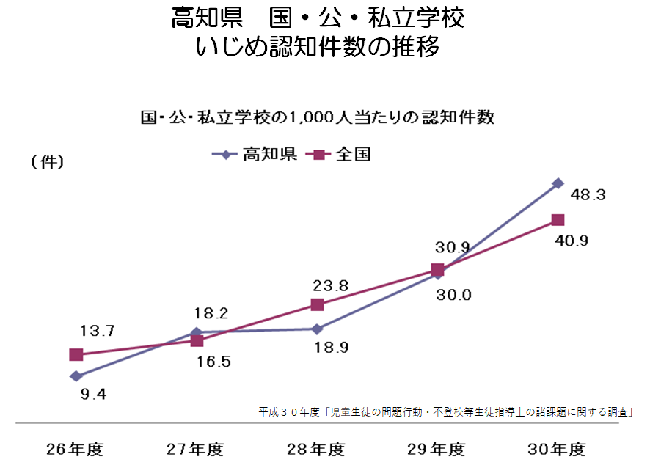
高知県 国・公・私立学校
いじめ認知件数の推移（件）
Notes:
・全国と高知県のいじめ認知件数のデータです。
・平成２６年度からをグラフに表したものです。
・認知件数ですが、徐々に増えています。
・一見、いじめが増えてきていると思っておられる方が多いと思いますが、「いじめの定義」で伝えたように、昔のいじめと今のいじめと捉え方が違います。
・現在、学校は教職員間の情報共有や、授業、学級活動等での児童生徒の観察等に組織的に取り組み、ささいなことでもいじめの疑いを持って対応し、いじめ被害を見逃さす、見落とさないようにしています。
・このような教職員のいじめ問題に対する意識の高まりが、近年のいじめの認知件数の上昇につながっています。

Slide 15

いじめ認知の考え方
いじめが多く発生している
課題の多い学校
いじめの認知件数が
多い学校
いじめやその疑いを
積極的に見つけ、
解消に向けた取組の
スタートラインにいる学校
Notes:
・文科省は「いじめ認知件数の多い学校について、
「いじめの初期段階のものも含めて積極的に認知し、その解消の取組のスタートラインに立っている。」と、極めて肯定的に評価をしています。
・認知しているということは、それだけ学校はいじめの早期発見、早期対応を組織的に行っているということになります。

Slide 16
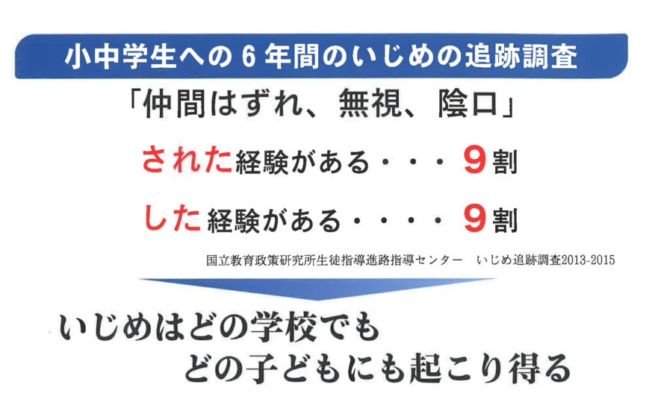
「今すぐ！ 家庭でできるいじめ対策ハンドブック」
公益社団法人 日本ＰＴＡ全国協議会 より
Notes:
・これは、国立教育政策研究所が、小中学生へ６年間の追跡調査を行った結果です。
・ここに示しているように、「仲間はずれ、無視、陰口」をされた、また、した経験は双方９割に上り、多くの子どもが入れ替わり被害や加害を経験していることが分かっています。
・つまり、「いじめはどの子どもにも、どの学校でも起こりうる」という捉え方が重要といえます。
・どの子どもにもいじめは身近にあることを意識しておくことが大切です。
・全ての大人がいじめの定義を理解し、ささいなこともいじめとして積極的に認知することが、いじめから子どもを守る取組が進むことになります。

Slide 17
いじめの構造
Notes:
いじめの「認知件数」とは、何でしょうか。
認知、つまり、いじめだと認めた数ということですね。

Slide 18
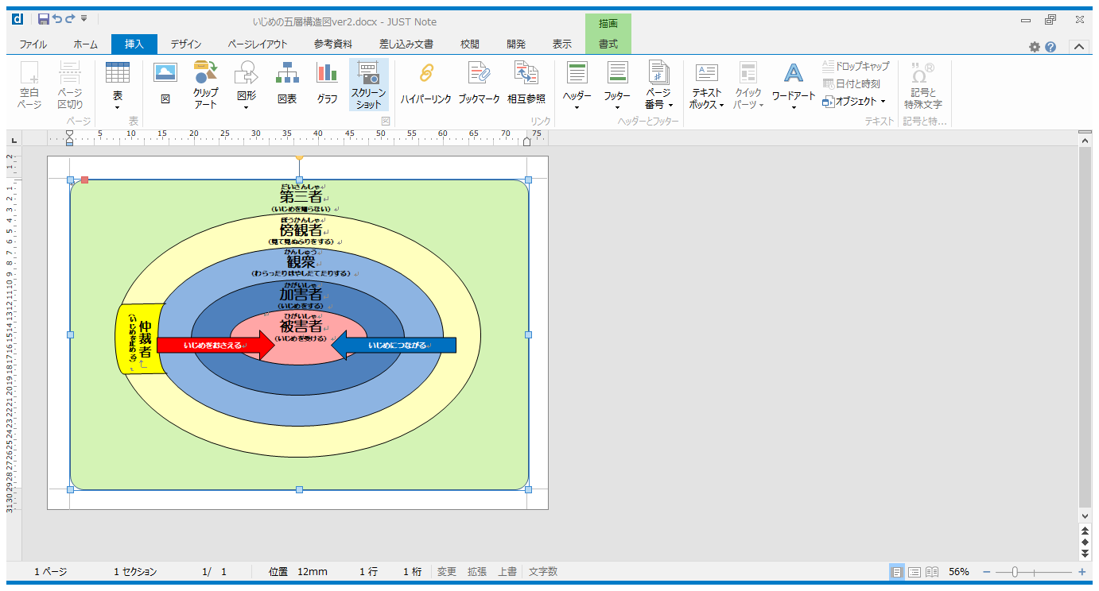
いじめの構造
Notes:
○ いじめの構造
・集団には、いじめを受ける者、いじめる者、それを面白がっている観衆、見て見ぬふりをする傍観者がいます。
・いじめは、いじめる者といじめられる者だけの問題ではなく、集団の問題です。
・集団であるがゆえに、いじめの問題をわかりにくくし、いじめを継続させる力が働いていきます。

Slide 19
学校・家庭で
安心して
過ごせる学校
Notes:
・いじめを生じにくくするためには、観衆や傍観者の中から、いじめを止める仲裁者をつくること、そして仲裁者となる子どもを増やしていくことが大切になってきます。
・併せて、子どもが安心して過ごせるための取組を、いじめに直接関与していない第三者も含めたすべての子どもを対象に日頃から行うことが必要になります。

Slide 20
私たち大人ができること

Slide 21
いじめ防止対策推進法
平成２５年６月２１日成立 ６月２８日公布、９月２８日施行
社会総がかりでいじめの問題に向き合い、対処していくための基本的な理念や体制を定めた法律です。
○いじめの定義
○学校や地域のいじめ問題への対応が「計画
的」「組織的」に実行
○学校がいじめの通報の窓口になる
○「重大事態」には調査組織を設置する
Notes:
どの学校にもある、学校いじめ防止基本方針です。
この方針は、（赤枠を読む）

Slide 22
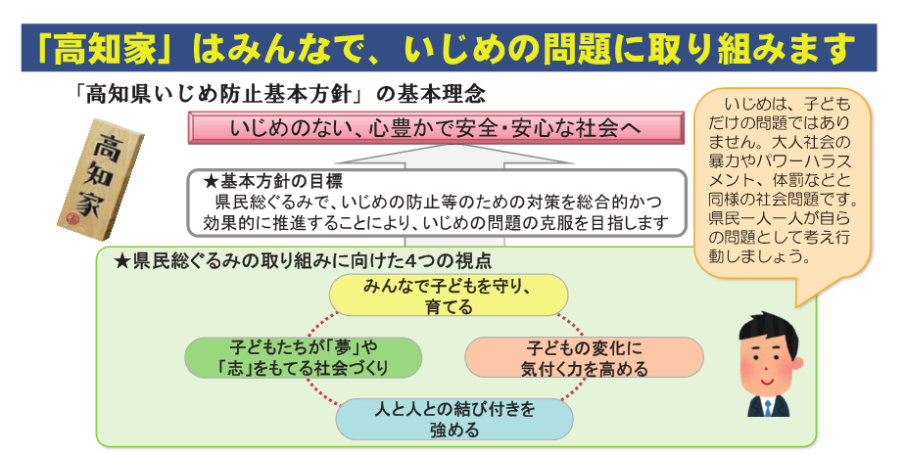
「高知県いじめ防止基本方針」の基本理念
いじめ防止対策推進法
国のいじめに関する基本的な方針
Notes:
というのは、「高知県いじめ防止基本方針」には、
県民総ぐるみでいじめの問題に取り組むことを示しています。
県民総ぐるみの取組に向けた４つの視点
（４つの視点を読む）
※吹き出しも読んで大人の社会とつないで考えてもらう。
この高知県いじめ防止基本方針をもとに各学校において、いじめ防止基本方針を作成しています。

Slide 23
学校いじめ防止基本方針
学校は？
自らの学校として、どのようにいじめ防止等の取組を行うかについての基本的な方向、取組の内容等を定めたもの。
Notes:
どの学校にもある、学校いじめ防止基本方針です。
この方針は、（赤枠を読む）

Slide 24
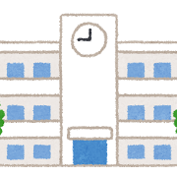
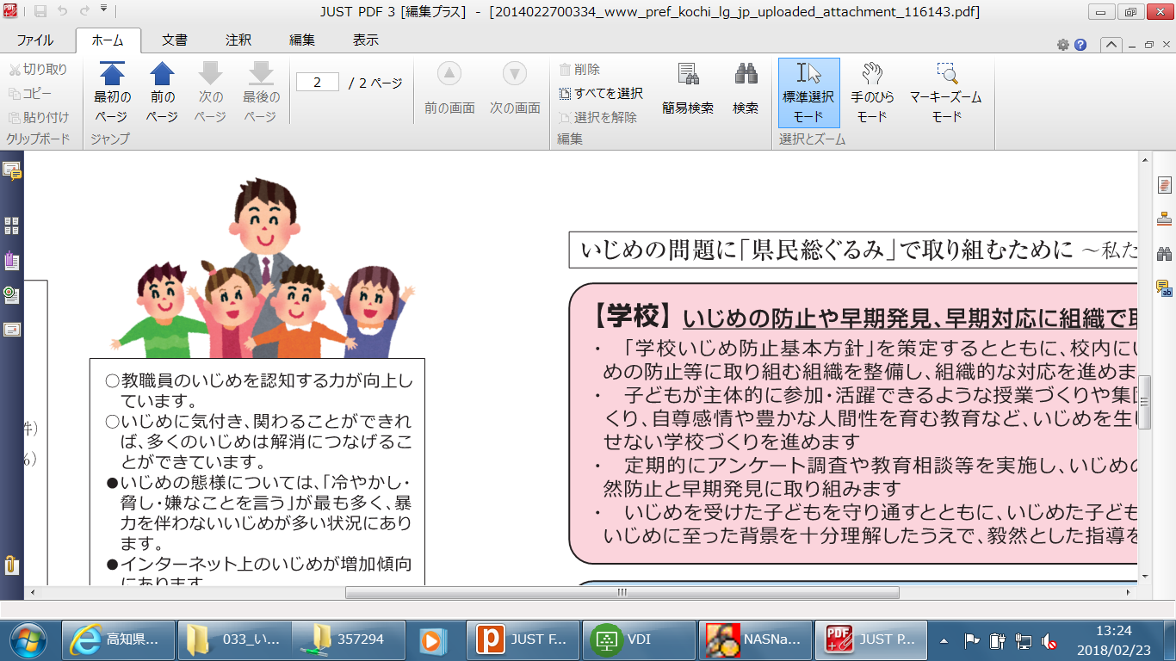
【未然防止】
◆管理職のリーダーシップのもと、「学校いじめ対策組織」が中核となり、組織的で実効的な取り
組みを進めます。
◆学校の教育活動全体を通じていじめの防止についての多様な取り組みを、体系的・計画的に行い、
いじめが起きにくい、いじめを許さない環境づくりを進めます。
・子どもが主体的に参加・活躍できるような授業づくりや集団づくりによる自尊感情や豊かな人
間性を育む教育
・人権を守ることの重要性やいじめの法律上の扱いを学ぶ教育
・インターネットを適切に活用する能力を育成する情報モラル教育 等
【早期対応】
◆定期的なアンケート調査や教育相談等を実施し、いじめの早期発見に
取り組みます。
◆いじめについての情報は、他の業務に優先して、速やかに「学校いじめ
対策組織」に報告し、組織的対応につなげます。
◆いじめを受けた子どもを守り通すとともに、いじめた子どもに対して毅然とした指導を行います。
【指導・支援】
◆単に謝罪をもって解消とはせず、保護者や関係機関等と連携して支援を継続し、組織的にいじめ
をやめさせ、その再発を防止します。
【チェック・改善】
◆「学校いじめ防止基本方針」は、児童生徒・保護者・地域住民・関係機関等の意見も取り入れつ
つ、組織で点検・見直しを行い、PDCAサイクルを実行します。
学校いじめ防止基本方針が示す具体例
未然防止
早期発見・予防
解消・支援
方針・チェック・改善
Notes:
学校いじめ防止基本方針が示す具体的な例として、
（例）
・学校で、組織的で実効的な取組を進める。
・学校の教育活動全体を通じていじめ防止についての取り組み、いじめを許さない環境作りを進める。
●未然防止
・アンケートや教育相談などで早期発見に取り組む。
・いじめについての情報・・・
●早期発見・予防
・いじめを受けた子どもを守り通す
●解消・支援
取組の見直しと改善
●方針・・・

Slide 25
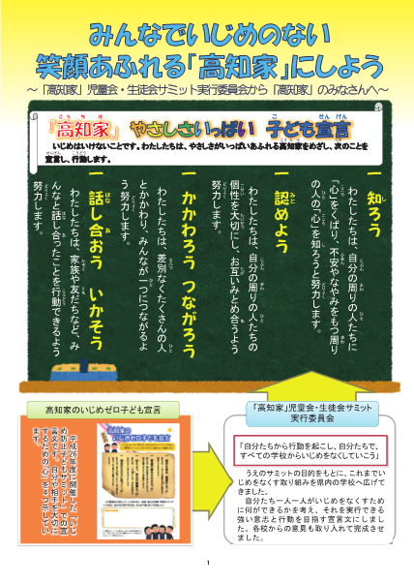
子どもが主体的にいじめ防止へ
子どもは？
「自分たちから行動を起こし、自分たちですべての学校からいじめをなくしていこう」
Notes:
・子どもたちは、自分たちでいじめをなくしていこうと取り組んでいます。
・このリーフレットは、２９年度に作成されたもので、赤い枠に囲まれた文字には、この年、いじめについて考える子たちが県内から集まって、「自分たちから行動を起こし、自分たちですべての学校からいじめをなくしていこう」と、県内の子どもたちへメッセージを送りました。
・そして、この上にある子ども宣言は、自分たち一人一人がいじめをなくすために何ができるかを考え、それを実行できる強い意志と行動を目指す宣言文にしようと子どもたちが考えています。

Slide 26
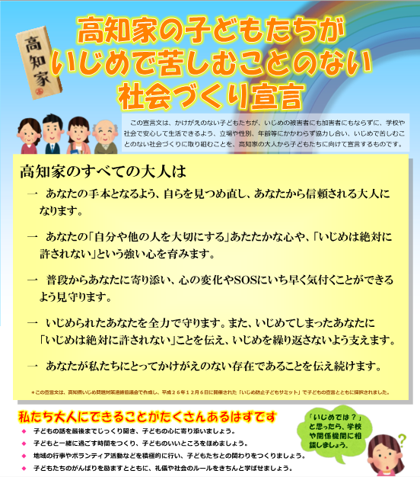
大人は？
２ 私たち大人
ができること
Notes:
・このポスターはご覧になったことがありますか。
・学校だけでなく、いろいろな施設にも貼らせていただいています。
・始めに子どもたちが自分たちでいじめをなくすために子ども宣言を作成したことをお伝えしました。
・これは、子どもだけでなく、われわれ大人も子どもたちがいじめで苦しむことがないように、大人ができることを記しています。

Slide 27
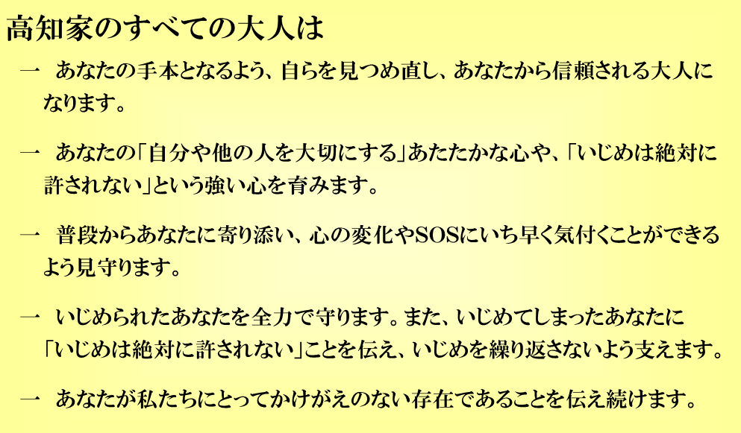
２ 私たち大人ができること
Notes:
・この社会づくり宣言は、決して親だけではなく、教師や職員だけでもなく、社会の一員であれば、どんなことでも社会につながっている子どもたちに影響します。
・ならば、そうした大人ができることは何か、としてこの５つをあげています。
（宣言を読む）

Slide 28
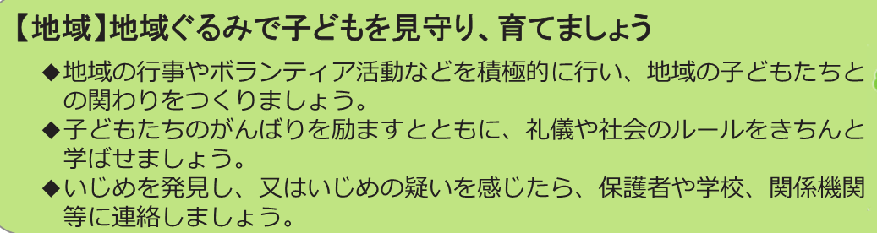
いじめの問題に「県民総ぐるみ」で取り組むために
家庭や地域は？
Notes:
家庭や地域では、具体的にどんなことができるか考えてみましょう。
学校・家庭・地域・教育委員会の役割があるなかで、
地域では、・・・（◆を読む）

Slide 29

学校と地域の連携
学校いじめ防止基本方針
みんなのものとする
学校
いじめ
対策組織
・学校いじめ防止基本方針の周知
・イベントや行事への参加依頼
ＰＴＡ・地域
連携・協力
・通報
・学校いじめ対策組織委員会等へ参加
・行事への参加
自治会役員
民生委員等
子どもを受け入れる施設
卒業生・その保護者
そのほか
窓口担当（例）
生徒指導主事
・身近な大人が同一の方針での指導や対応
・地域と学校が情報共有し、地域の子どもを見守り、安心した学校・地域づくり
Notes:
・学校は、地域へ、イベントや行事への案内を行ったり、学校いじめ防止基本方針に基づいて、学校いじめ基本方針の周知を図ったりします。また、地域での見守りのご協力もお願いしていると思います。
・地域は、学校が参加の協力を求めているイベントや会への参加、連携をしながら子どもたちの見守りもしていただいています。
・いじめや虐待等の疑いがあったなら学校に通報していただいています。
・いじめ防止の取組においては、地域との連携が不可欠です。
・地域とつながることで、子どもたちの見守りが強化できると考えてます。

Slide 30
一歩（いっぽ）前へ！
「いじめのない安心した学校・地域」に向けて今からできることを一つ考えてみましょう！
【考える視点】
・学校や子どものことを知るためにできることは？また、連携するためにできることは？
・安心した学校づくりのために自分と一緒に活動してくれる方は？また、どんなことができる？
・学校の行事や取組に地域が参加できることは？
Notes:
みなさんで一歩前へ進みませんか？ 一歩だけでいいですよ。
一つだけで構いません。できることを一つ出していただいてこれから取り組んでもらえたらと思います。
少し時間を差し上げますので、これまで話させていただいたことをお近くの方と感想を出し合いながら、今からできることを一つ考えてみてください。
・地域の子に挨拶をしよう
・1日に１回は子どもと話す時間を設けよう。
・認める言葉を掛けてあげよう。
・近所の子にも声をかけよう。（元気？笑顔がいいね。あれ、元気ないよ）素性を明かしてくださいね。
・参観授業は今までよりも行けるようにしよう。
・学校の行事に参加しよう（学校のまわし者？）
みなさんのされていることはたった一歩かもしれませんが、みなさんの一歩を合わせるとどうでしょう。とても大きな一歩になりませんか？
ぜひ、大きな一歩になりますよう必ず一歩を踏み出すことをお願いします。
地域が変われば必ず子どもは変わります。

Slide 31
ワークシート

Slide 32
ご清聴ありがとうございました。
いじめのない心豊かで安全・安心な社会へ
県民総ぐるみで取り組んでいきましょう！
Notes:
以上で、私からの話を終わります。ご清聴ありがとうございました。

